Slide 1

大学计算机基础
新生实践课
华中科技大学计算机学院

Slide 2
课程教学目标
了解冯诺依曼结构，了解计算机系统的组成
熟悉Windows、Office系列软件、Latex、Python、Photoshop 、Git、DreamWeaver等常用软件的使用方法，为本科阶段的学习打基础
通过课程大型作业，熟悉系统设计方法，提升工程实践能力、团队协作精神、交流与沟通能力、自主学习能力
仰望星空，脚踏实地
Notes:
2
本课程教学目标
1. 掌握计算机软硬件的一些基础知识，了解信息技术的发展趋势。
2. 熟悉典型的计算机（网络）操作环境及工作平台，具备使用常用软件工具处理日常事务的能力。
3. 应用计算机进行信息处理的技术能力:
1）程序设计与问题求解：掌握正确的程序设计方法与思路，具备初步的应用程序开发基础。
2）数据库技术：掌握数据库基本概念与基本原理，具有数据库应用系统的初步设计、开发与应用能力。
3）多媒体技术：了解多媒体技术的基本概念，能利用常用工具处理多媒体数据，初步掌握多媒体应用系统的集成与开发能力。
4. 培养良好的计算式思维的能力
通过本课程的学习,教会大家各项技能，每当遇到问题时能够利用计算机手段进行表达与交流，能够像计算机科学家那样思考问题，用计算机去处理各种问题。（可计算的问题）。

Slide 3
课程内容
第一次：计算机基础知识（上机：指法练习）
第二次：Windows、Word、Latex（作业检查：Word，课下作业：PowerPoint设计与实现）
第三次：Python（线上作业：Educoder网站Python实训）
第四次：Python（线上作业：Educoder网站Python实训）
第五次：Photoshop（作业：Photoshop设计与实现）
第六次：Git（线上作业：Educoder网站Git实训）
第七次：DreamWeaver (课程作业：个人网站的设计与实现)
第八次：共性问题讲解；完成课程作业

Slide 4
平时成绩（40%，Word、PPT、PS作业检查；Python和Git线上作业）
网页设计成绩（45%）
实验报告（ 15% ）

Slide 5
教师介绍
主讲教师：范晔斌（1-4）
电子邮箱：hustfyb@hust.edu.cn
上机指导老师：刘辉宇（5-11）

Slide 6
上 机
软件版本：
Windows 10 、 Office 2016
Photoshop 2018、DreamWeaver 2018
（在机房开机菜单中请选择Windows10）

Slide 7
为便于作业检查，从下次课开始请同学们按班级集中就坐：
1-4
5-11
讲 台

Slide 8
第1章 计算机基本知识
概 述
1
计算机系统的组成
2
3
数据在计算机中的表示

Slide 9
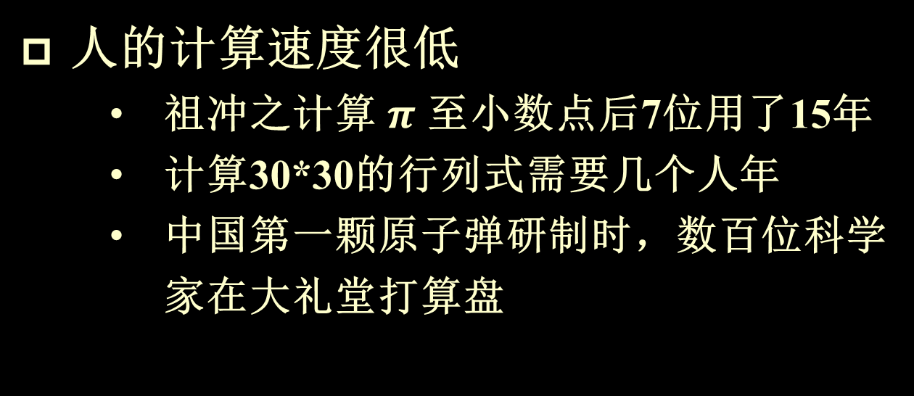
1.1 概 述
人类为什么要发明计算机？

Slide 10
计算机的诞生
图灵机
ENIAC
冯∙诺依曼体系结构
世界上很多东西发展到一定程度，相应的理论就诞生了，计算机也是如此。
到了20世纪中期，理论和经验的积累已经为技术的突破做好了准备。电子计算机的发明，是历史的必然。
——摘自《文明之光》
Notes:
艾伦-图灵（1912年6月23日－1954年6月7日）。今日的 Google 就是一个图灵机模型。

Slide 11
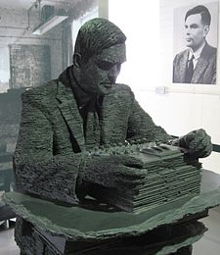
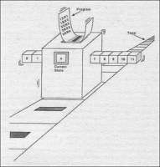
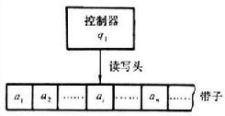
Can Machines Think?
提出了一种用于判定机器是否具有智能的试验方法
--图灵试验!
图灵 1912.6.23－1954.6.7
英国数学家、逻辑学家
人工智能和
计算机科学之父
图灵机
图灵机由一个控制器、一条可无限延伸的带子和一个在带子上左右移动的读写头组成。这个在概念上如此简单的机器，理论上却可以计算任何直观可计算的函数.
Notes:
所谓的图灵机就是指一个抽象的机器，它有一条无限长的纸带，纸带分成了一个一个的小方格，每个方格有不同的颜色。有一个机器头在纸带上移来移去。机器头有一组内部状态，还有一些固定的程序。在每个时刻，机器头都要从当前纸带上读入一个方格信息，然后结合自己的内部状态查找程序表，根据程序输出信息到纸带方格上，并转换自己的内部状态，然后进行移动
图灵进入剑桥大学国王学院，毕业后到美国普林斯顿大学攻读博士学位，二战爆发后回到剑桥，后曾协助军方破解德国的著名密码系统Enigma，对盟军取得了二战的胜利有一定的帮助。
图灵对于人工智能的发展有诸多贡献，例如图灵曾写过一篇名为《机器会思考吗？》（Can Machines Think?）的论文，其中提出了一种用于判定机器是否具有智能的试验方法，即图灵试验。至今，每年都有试验的比赛。此外，图灵提出的著名的图灵机模型为现代计算机的逻辑工作方式奠定了基础。
迫害和逝世
因为图灵的同性恋倾向而遭到的迫害使得他的职业生涯尽毁。1952年，他的同性伴侣协同一名同谋一起闯进了图灵的房子实施盗窃。图灵为此而报警。但是警方的调查结果使得他被控以“明显的猥亵和性颠倒行为”（请参看鸡奸法）。他没有申辩，并被定罪。在著名的公审后，他被给予了两个选择：坐牢或荷尔蒙疗法。他选择了荷尔蒙注射，并持续了一年。在这段时间里，药物产生了包括乳房不断发育的副作用。1954年，图灵因食用浸过氰化物溶液的苹果死亡。很多人相信他的死是有意的，并判决他的死是自杀。但是他的母亲极力争论他的死是意外，因为他在实验室里不小心堆放了很多化学物品。
平反
在2009年9月10日，一份超过3万人的请愿签名，使英国首相戈登·布朗在《每日电讯报》撰文，因为英国政府当年以同性恋相关罪名起诉图灵并定罪，导致他自杀身亡，正式向艾伦·图灵公开道歉

Slide 12
图灵计算机理解
小虫图灵机
不妨假设小虫所处的世界是一个无限长的纸带，这个纸带上被分成了若干小方格，而每个方格都只有黑白两种颜色。黑色表示该方格有食物，白色就表示没有。假设小虫仅具有一个感觉器官：眼睛，而且它的视力差得可怜, 也就是说它仅仅能够感受到它所处的方格的颜色。因而这个方格所在的位置的黑色或者白色的信息就是小虫的输入信息。其次, 小虫有输出动作，它可以在方格上前移，后移，还可以涂写方格成黑色或者白色。最后，小虫还会有两种内部状态，即{饥饿,吃饱}。这样小虫的行动按照下面的程序进行：

Slide 13
输入 当前内部状态 输出 下时刻内部状态
黑 饥饿 白 吃饱
黑 吃饱 黑 吃饱
白 饥饿 白 饥饿
白 吃饱 黑 饥饿
输入 | 白 | 黑 | 白 | 黑 | 白
小虫状态 | 饥饿 | 饥饿 | 吃饱 | 吃饱 | 饥饿
输出 | 白 | 白 | 黑 | 黑 | 白
01010 - 00110

Slide 14
输入 当前内部状态 输出 下时刻内部状态
黑 - 白 -
黑 * 白 *
白 - 白 -
白 * 黑 *
输入 | 白 | 黑 | 白 | 黑 | 白
小虫状态(初始 -) | - | - | * | * | -
输出 | 白 | 白 | 黑 | 白 | 黑
01010 - 00101

Slide 15
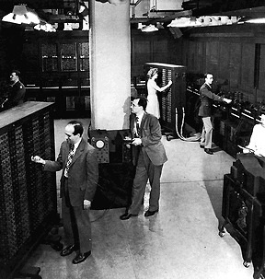
ENIAC: 1946年美国宾夕法尼亚大学研制, 世界第一台电子数字计算机。
重达30吨
占地170平方米
消耗电力140KW
18000个电子管
运算速度5000次/秒
莫奇利（John Mauchly，1907-1980）
埃克特（John Eckert，1919-1995）
Notes:
宾夕法尼亚大学(University of Pennsylvania)，位于宾夕法尼亚州的费城，是美国一所著名的私立研究型大学，八所常青藤盟校之一。学校创建于1740年，是美国第四古老的高等教育机构，以及美国第一所现代意义上的大学。独立宣言的9位签字者和美国宪法的11位签字者与该校有关。本杰明·富兰克林是学校的创建人。
图灵提出这个虚拟计算机模型不久，二战就开始了，为了取得对德国的武器优势，美军决定设计和制造更精准、更有威力的火炮，这项研究涉及到大量的、重复性的计算，在当时前线不断吃紧的情况下，后方根本不可能让人用计算尺慢慢计算，也不可能用每秒几次的继电器计算机来完成计算，为了抢时间，美国陆军决定建造一个“超级大脑”来完成火炮设计的计算问题。
参加研制工作的是以宾夕法尼亚大学莫尔电机工程学院的莫西利和埃克特为首的研制小组。
原本的ENIAC存在两个问题没有存储器且它用布线接板进行控制，甚至要搭接几天，计算速度也就被这一工作抵消了。1945年，冯·诺依曼和他的研制小组在共同讨论的基础上，发表了一个全新的“存储程序通用电子计算机方案”——EDVAC（Electronic Discrete Variable Automatic Computer）在此过程中他对计算机的许多关键性问题的解决作出了重要贡献，从而保证了计算机的顺利问世。
ENIAC每秒能进行5000次加法运算（据测算，人最快的运算速度每秒仅 5次加法运算），每秒400次乘法运算。它还能进行平方和立方运算，计算正弦和余弦等三角函数的值及其它一些更复杂的运算。
以我们的眼光来看，这当然很微不足道。但这在当时可是很了不起的成就！原来需要20多分钟时间才能计算出来的一条弹道，现在只要短短的30秒！这可一下子缓解了当时极为严重的计算速度大大落后于实际要求的问题。
现在世界上最快的超级计算机是由中国出资的天河二号，运行速度为每秒5.49亿亿次浮点计算！
经证实，世界上的第一台计算机应为“ABC”。1941年，“ENIAC”的发明者之一莫科里在阿坦纳索夫家借住5天，借此机会盗取了研究成果及想法，之后与埃克特一起制造了“ENIAC”并申请了专利，被世人称为“现代计算机之父”而阿坦纳索夫并未重视自己的重大发明“ABC”，学校也没有重视此项发明，并拆掉了“ABC”。后经过美国法院判决，推翻并吊销了莫科里的专利，“现代计算机的基本想法是来自约翰-文森特-阿坦纳索夫。

Slide 16
计算机的发展
时代 | 年代 | 器件 | 运算速度（每秒） | 软件 | 应用
一 | 46-58 | 电子管 | 几千次 | 机器语言 汇编语言 | 科学计算 军事领域
二 | 58-64 | 晶体管 | 几十万次 | 高级语言 | 数据处理 工业控制
三 | 64-70 | 集成电路 | 几百万次 | 操作系统 | 文字处理 图形处理
四 | 71-至今 | 大/超大规模集成电路 | 达到…… | 数据库、网络等 | 各个领域
Notes:
2017年11月13日，新一期全球超级计算机500强榜单发布，中国超级计算机“神威·太湖之光”和“天河二号”连续第四次分列冠亚军，且中国超级计算机上榜总数又一次反超美国，夺得第一。此次中国“神威·太湖之光”和“天河二号”再次领跑，其浮点运算速度分别为每秒9.3亿亿次和每秒3.39亿亿次。
据称，“神威·太湖之光”超级计算机的峰值运算能力已达到每秒12.5亿亿次，常规运算能力每秒9.3亿亿次，是美国“泰坦”的6倍，是中国“天河二号”的3倍。简单来讲，“神威·太湖之光”每分钟的运算能力相当于70亿人同时用计算机连续计算30年，这台计算机的整体运算能力已是《三体》小说中所描述计算机的186倍。

Slide 17
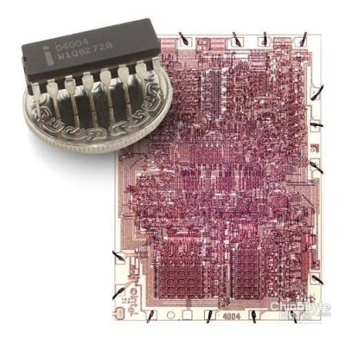
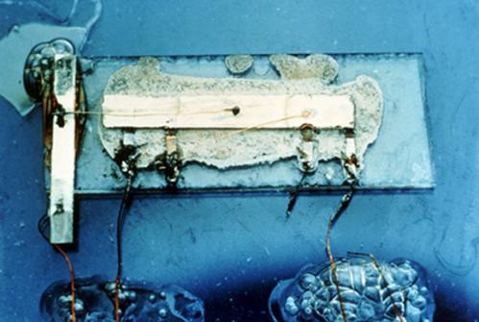
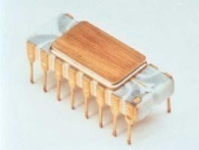


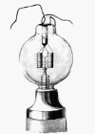
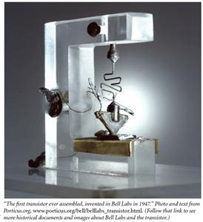
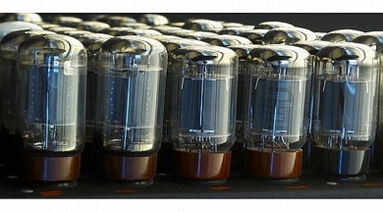
计算机元器件的发展
超大规模集成电路(VLSI)
集成电路: 可自动实现一定变换的元件
晶体管
体积越来越小；
可靠性越来越高；
电路规模越来越大；
速度越来越快；
功能越来越强大。
电子管
Notes:
集成电路，英文为Integrated Circuit，缩写为IC；顾名思义，就是把一定数量的常用电子元件，如电阻、电容、晶体管等，以及这些元件之间的连线，通过半导体工艺集成在一起的具有特定功能的电路。

Slide 18


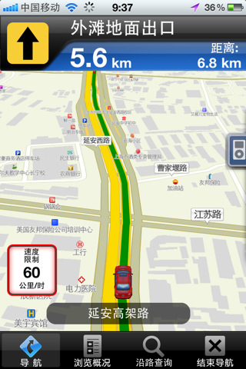
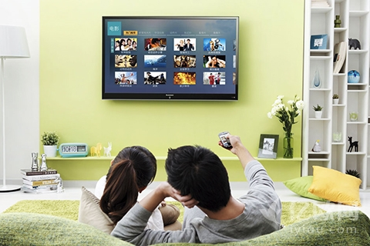
发展方向：微型化，巨型化，网络化，智能化

Slide 19
1.2 计算机系统的组成
计算机软件系统
计算机系统组成
计算机硬件系统

Slide 20
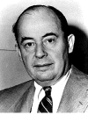
计算机是自动化的信息处理装置，它采用了“存储程序”工作原理。这一原理是1946年由美籍匈牙利数学家冯·诺伊曼提出的，故称为冯诺伊曼原理，其主要思想如下：
计算机硬件由五个基本部分组成。
采用二进制。
存储程序的思想，即程序和数据一样，存放在存储器中。
冯·诺依曼
1903年 -1957年

Slide 21
冯·诺依曼结构框图
运算器
数据流
控制流
反馈信号
操作命令
存数
取数
处理结果
输入
设备
（内）存储器
输出
设备
程序+
数据
指令
请求信号
响应信号
地址
响应信号
请求信号
控制器
21
Notes:
Presentation Title
计算机又称作电脑，这是因为计算机不仅是一种计算工具，而且还可以模仿人脑的许多功能，代替人脑的某些思维活动。实际上，电脑是人脑的延伸，是一种脑力劳动工具。
计算机与人脑有许多相似之处，如人脑有记忆细胞，计算机有可以存储数据和程序的存储器；
人脑有神经中枢处理信息并控制人的动作，计算机有中央处理器，可以处理信息并发出控制指令；
人靠眼、耳、鼻、四肢感受信息并传递至神经中枢，计算机靠输入设备接收数据；
人靠五官、四肢做出反应，计算机靠输出设备处理结果。

Slide 22
计算机指令
1、指令：是指计算机完成某个基本操作的命令。
2、指令系统：一台计算机所能执行的全部指令的集合。
3、指令的执行过程示意图:
22

Slide 23
计算机软件系统
软件 = 程序 + 数据 + 文档
操作系统
程序语言处理系统
数据库管理系统
服务程序：检查、诊断、排错
系统软件
软件系统
通用程序：如：office 办公程序等
专用程序：用户程序
应用软件
23
Notes:
Presentation Title
软件是由程序、数据和相关技术资料构成的集合体，是组成计算机系统的逻辑“设备”。
根据软件的功能、使用范围、在计算机中所处的地位可以将软件分为如下三大类：
系统软件、支撑软件、应用软件(图)。

Slide 24
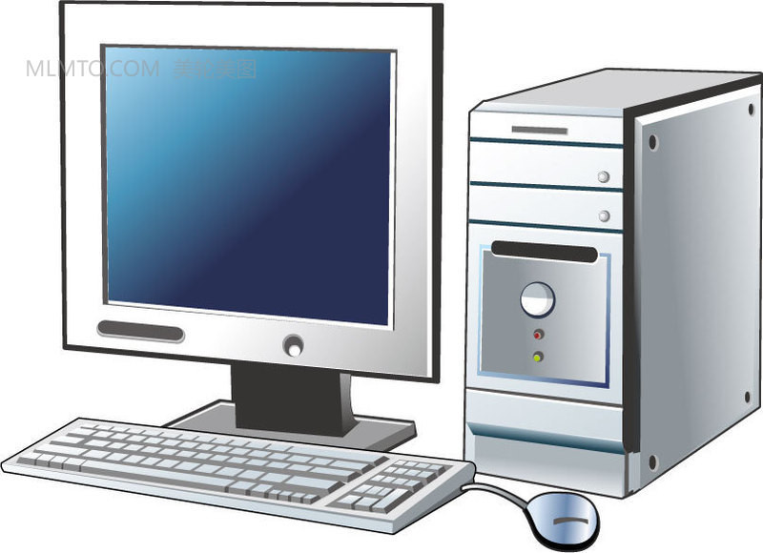

计算机硬件系统——计算机硬件
24

Slide 25
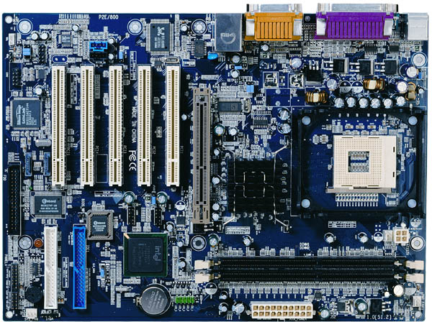
计算机硬件系统——主板
游戏、声
音接口组
USB
接口组
并行、串行
接口组
AGP插槽
PCI
插槽
CPU
插槽
主板的组成
软盘
IDE
插槽
(主存)
内存
插槽
硬盘
IDE
插槽
ROM
25
电池
南桥芯片组
北桥芯片组
Notes:
一块电脑主板，以CPU插座为北的话，靠近CPU插座的一个起连接作用的芯片称为“北桥芯片”，英文名：North Bridge Chipset。北桥芯片就是主板上离CPU最近的芯片，这主要是考虑到北桥芯片与处理器之间的通信最密切，为了提高通信性能而缩短传输距离。
南桥芯片（South Bridge）是主板芯片组的重要组成部分，一般位于主板上离CPU插槽较远的下方，PCI的前面，即靠主机箱前的一面，这种布局是考虑到它所连接的I/O总线较多，离处理器远一点有利于布线。相对于北桥芯片来说，其量并不算大，所以南桥芯片一般都没有覆盖散热片，但现在高档的主板的南桥也覆盖散热片。南桥芯片不与处理器直接相连，而是通过一定的方式（不同厂商各种芯片组有所不同，例如英特尔的英特尔Hub Architecture以及SIS的Multi-Threaded“妙渠”）与北桥芯片相连。
AGP（Accelerated Graphics Port）是在PCI总线基础上发展起来的，主要针对图形显示方面进行优化，专门用于图形显示卡。

Slide 26
总线
内部总线
系统总线
外部总线
并行通信
串行通信

Slide 27

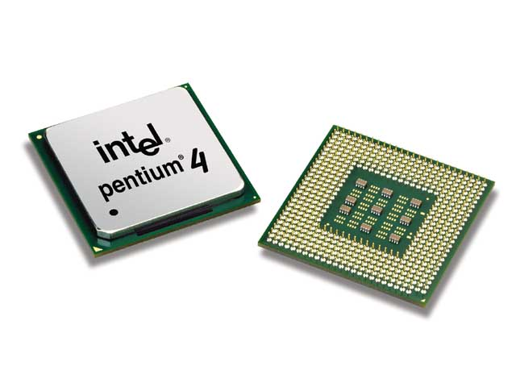
计算机硬件系统——中央处理器
中央处理器 (CPU) 是执行所有工作、思考所有问题或进行所有处理的计算机部件
CPU 的部件
  算术逻辑单元 ；
  控制单元 ；
算术逻辑单元 (ALU) 负责计算机执行的所有数学与逻辑功能
控制单元控制计算机的所有其他部件
27

Slide 28
影响CPU性能的因素
主频
字长
核心数

Slide 29
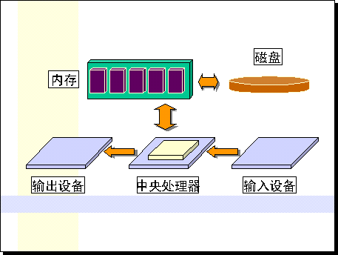
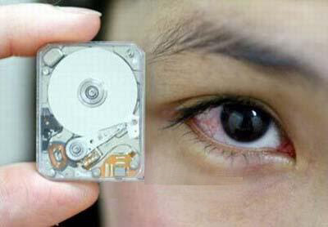
计算机硬件系统——存储器
计算机存储器基本分为两种类型：
  内存
  外存
CPU能够直接存取的存储设备叫做内存。
计算机要执行的指令，要读取的数据，都要放到内存当中才可以被访问。
29

Slide 30
计算机硬件系统——四级存储结构
外存
高速缓存
CACHE
内存
寄存器
速度
容量
30

Slide 31
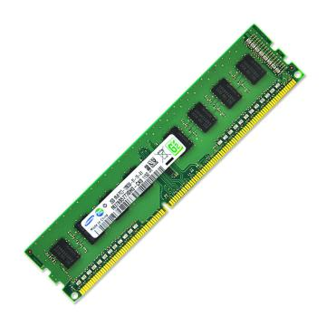
计算机硬件系统——内存
计算机主存储器分为：
  随机访问存储器 (RAM)
  只读存储器 (ROM) ： 保存有：BIOS、开机自检程序
  高速缓存 (Cache) ： 位于CPU内部
31
Notes:
Presentation Title
RAM 是 PC 的主要存储区域；它用于存储并检索信息和程序指令； 它允许读写数据；它是易失性存储器；
ROM包含可以访问和读取但不能修改的程序与数据；ROM 是非易失性存储器；
Cache用于临时存储频繁使用的信息以加快访问速度；通过缩短对慢速存储器的访问时间来提高计算机的实际性能；
那么Cache多大合适呢？如何评价Cache的性能呢？
Cache评价的时候，除了要考虑它的速度，就像上面评价内存的综合性能一样，我们也要考虑Cache的存取时间等，同时还要考虑Cache的另外一个指标：命中率。命中率表示，CPU在Cache中获得正确数据的几率，由于Cache的容量要远远低于内存的大小，因此CPU在获得取得数据的时候，该数据可能已经放到了Cache当中，这个时候就可以直接从Cache当中获得，这个称为命中。Cache的性能和命中率有很大的关系。假设Cache的速度是1ns，内存的速度是10ns，命中率是90%，那么使用Cache后，存取速度为1ns*90%+10ns*10%=1.9ns，如果没有Cache，存取速度应该是10ns*100%=10ns。速度提升很大，但是如果命中率很低，只有1%，那么速度就反而下降了，同学可以自行计算一下。

Slide 32
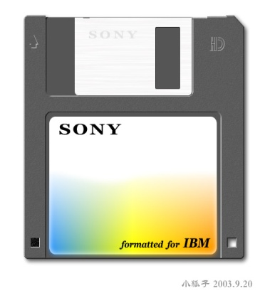
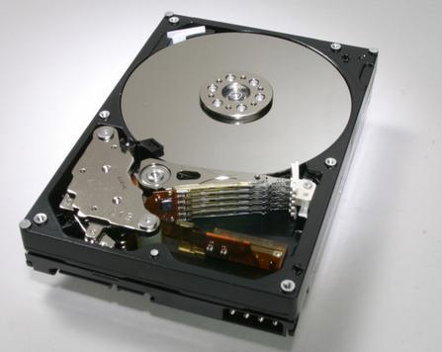
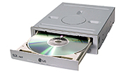
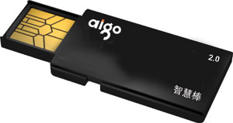
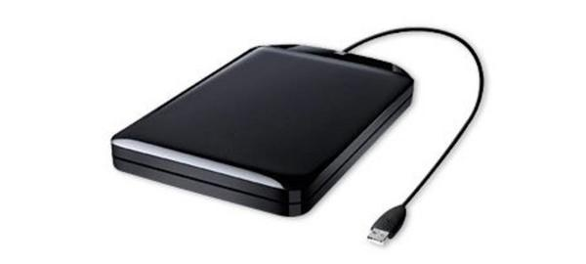
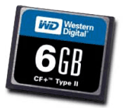
计算机硬件系统——外存
计算机外存
  软盘
  硬盘
  光盘
  U盘
  移动硬盘
  存储卡
32

Slide 33
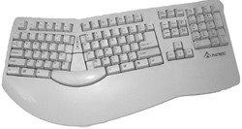
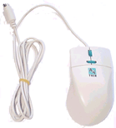
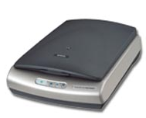
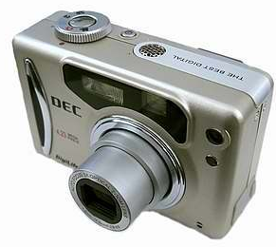
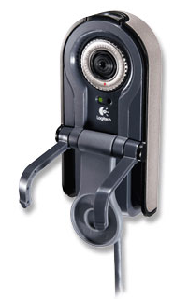
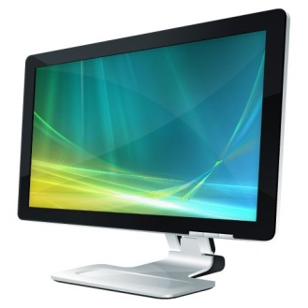
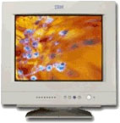
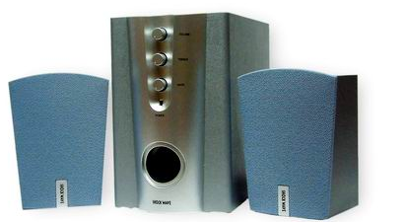

计算机硬件系统——I/O设备
I/O设备（输入/输出设备）
计算机输入设备
  键盘
  鼠标
  扫描仪
  数码相机
  摄像头等
计算机输出设备
  显示器
  音箱
  打印机等
33

Slide 34
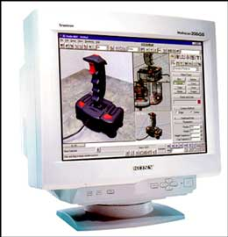
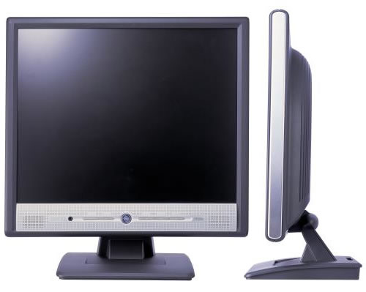
计算机硬件系统——输出设备
显示器
  CRT
    分辨率
    刷新率
    点距
    带宽
  LCD
    可视角度
    响应时间
    分辨率
34

Slide 35
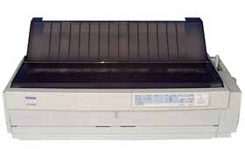
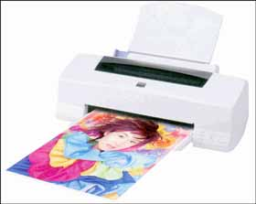
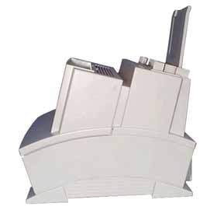
计算机硬件系统——输出设备
打印机
  针式打印机
  喷墨打印机
  激光打印机
  DPI
  幅面
    A4
    A3
未来方向：3D打印机
35

Slide 36
计算机硬件系统——驱动程序
驱动程序是一种特殊的程序
解释各种BIOS不能支持的硬件设备，使计算机能够认识和识别这些硬件设备，从而保证硬件设备正常运行，并充分发挥硬件设备的性能
36

Slide 37
计算机软件，按其 功能不同分为系统软件和应用软件两类。
系统软件指由计算机厂家及配套的软件公司提供的用于使用和管理计算机的程序及说明文档。它们主要包括以下几种。
(1) 操作系统 ：用来管理计算机系统的各种硬件及软件资源。
(2) 计算机语言及汇编、编译、解释程序
(3) 服务程序：用户通过这些程序来使用系统提供的许多功能。
(4) 程序库 ： 系统中包含的各种标准子程序。
(5) 数据库管理系统：能有效地进行数据的存储、共享和处理 。

Slide 38
应用软件
为了用计算机解决各种实际问题，必须编制各种相应的应用程
序。这些应用程序统称为应用软件。应用软件包括软件公司提供
的和用户自己编写的各种软件。由于计算机的应用极其广泛，因
而应用程序多种多样，极其丰富。某些应用软件也可以逐步标准
化、模块化。若将这类程序链接在一起，就成了应用软件包。

Slide 39
计算机语言及汇编、编译、解释程序
① 机器语言。机器语言是一种用二进制代码“0”和“1”形
式来表示的、能够被计算机直接识别和执行的语言，因此也称
为低级语言。
② 汇编语言及汇编程序。为了克服机器语言读写的困难，20世纪50年代初人们发明了汇编语言。汇编语言是一种用助记符表示的面向机器的程序设计语言，因此也称为符号语言。
例如： ADD AX,1、DEC BX、JMP J-PNT
③ 高级语言及编译或解释程序。高级语言与具体的计算机指令无关，其表达方式更接近人们对求解过程或问题的描述方式。是面向程序的、易于掌握和书写的程序设计语言。
例如C语言中：for(int i=0;i<10;i++) {…… }

Slide 40
高级语言及编译或解释程序
目前广泛使用的高级语言主要有以下几种：
FORTRAN ——面向科学计算的语言；
PASCAL ——结构程序设计语言, 适应于教学、科学计算、数据处理和系统开发；
BASIC ——简单易学的会话式语言,如 Q basic、Visual Basic；
C ——既具有高级数据结构，又具有低级语言特色的通用语言,适用于系统软件的开发,如 VC++、 C++ Builder等；
Java ——一种新型跨平台分布式程序设计语言。

Slide 41
编译方式和解释方式
编译方式：即事先编好一个称为编译程序的机器指令程序，并存放在计算机中执行；当用高级语言编写的源程序输入计算机后，编译程序便把源程序整个地翻译成用机器指令表示的目标程序，然后再由计算机执行该目标程序并得到计算结果。
其工作流程及关系如图所示。

Slide 42
解释方式：即事先编好一个称为解释程序的机器指令程序，并放在计算机中执行；当用高级语言编写的源程序输入计算机后，它并不像编译方式那样，把源程序整个地翻译成目标程序后，再由机器执行该目标程序。而是逐句地进行翻译，且翻译一句就由机器执行一句，即边解释边执行。
其工作方式如图所示。

Slide 43
软件分类
计算机软件
商业软件
共享软件
开源软件
免费软件
Notes:
商业软件
商业软件是在计算机软件中，指被作为商品进行交易的软件，在国内商业软件一般是有音像制品发布权和著作权保护的软件。在2000之前中国国内市场上基本上被商业软件所统治。
共享软件
共享软件是为了促进IT业的发展，软件开发商或自由软件者推出的免费产品，共享版软件一般有次数、时间、用户数量限制；不过用户可以通过注册来解除限制。
免费软件
免费软件是软件开发商为了推介其主力软件的产品，扩大公司的影响，免费向用户发放的软件产品。还有一些是自由软件者开发的免费产品。免费软件一般有广告!不用钱!无限制!
开放源代码软件
开放源代码软件是这样一种软件，它们在发布时附带了旨在确保将某些权利授予用户的许可证。当然，最明显的权利就是源代码必须可用，以便用户能自由地修改和再分发该软件。这种用户权利的保护是通过一种称为 copyleft 的策略来完成的：软件许可证主张版权保护，除非明确授予用户这样的权利，否则用户不得分发该软件。

Slide 44
开源软件大本营
Git
  Git是一个分布式版本控制系统，这意味着每个开发人员的计算机上都可以使用整个代码库和历史记录，这样可以轻松进行分支和合并。
GitHub
  GitHub是一家营利性公司，提供基于云的Git存储库托管服务。
Notes:
什么是版本控制？
版本控制可帮助开发人员跟踪和管理软件项目代码的更改。随着软件项目的发展，版本控制变得至关重要。以WordPress为例......
在这一点上，WordPress是一个非常大的项目。如果核心开发人员想要在WordPress代码库的某个特定部分上工作，那么让他们直接编辑“官方”源代码是不安全或有效的。
相反，版本控制允许开发人员安全地完成分支和合并。
通过分支，开发人员复制部分源代码（称为存储库）。然后，开发人员可以安全地更改代码的这一部分，而不会影响项目的其余部分。
然后，一旦开发人员使他或她的部分代码正常工作，他或她就可以将该代码合并回主要源代码以使其正式化。
然后跟踪所有这些更改，并在需要时可以还原
什么是Git？
Git是Linus Torvalds于2005年创建的一个特定的开源版本控制系统。
具体来说，Git是一个分布式版本控制系统，这意味着每个开发人员的计算机上都可以使用整个代码库和历史记录，这样可以轻松进行分支和合并。
根据Stack Overflow开发人员调查，超过87％的开发人员使用Git。
什么是GitHub
GitHub是一家营利性公司，提供基于云的Git存储库托管服务。从本质上讲，它使个人和团队更容易使用Git进行版本控制和协作。
GitHub的界面足够用户友好，所以即使是新手编程也可以利用Git。如果没有GitHub，使用Git通常需要更多娴熟技术并使用命令行。
GitHub是如此用户友好，有些人甚至使用GitHub来管理其他类型的项目 - 比如写书。
此外，任何人都可以免费注册和托管公共代码存储库，这使得GitHub特别受开源项目的欢迎。
作为一家公司，GitHub通过销售托管私有代码存储库以及其他以业务为中心的计划来赚钱，这些计划使组织更容易管理团队成员和安全性。

Slide 45
如何在GitHub上找开源项目
以Visual Studio Code案例说明
GItHub重要概念
  Watch
  Star
  Fork
Notes:
演示如何找到一个项目
如何打包下载项目
watch
对于别人的项目，默认自己都处于 Not watching 的状态，当你选择 Watching，表示你以后会关注这个项目的所有动态，这个项目以后只要发生变动，如被别人提交了 pull request、被别人发起了issue等等情况，你都会在自己的个人通知中心，收到一条通知消息，如果你设置了个人邮箱，那么你的邮箱也可能收到相应的邮件。
star
解释为`关注`或者`点赞`更合适，当你点击 star，表示你喜欢这个项目或者通俗点，可以把他理解成朋友圈的点赞吧，表示对这个项目的支持。
fork
当选择 fork，相当于你自己有了一份原项目的拷贝，当然这个拷贝只是针对当时的项目文件，如果后续原项目文件发生改变，你必须通过其他的方式去同步。

Slide 46
动动手，试一试
注册GitHub账号
IT界有很多针对学生的优惠活动，找到一个关于这个方面的项目，并关注。
我想在GitHub上找找免费的编程书，你可以办到吗？

Slide 47
1.3 数据在计算机中的表示
1.3.1、二进制与数制的转换
1.3.2、数据在计算机中的表示
1.3.3、信息编码
47
Notes:
Presentation Title
首先我们提出的知识点是：二进制与数制的转换。
计算机因为计算应运而生，计算机使用的数制是二进制，二进制有2个数码：0、1，所以我们要了解计算机基本概念，就要从最基本的东西讲起：二进制数：0、1。
0、1能做什么？……
小结：我们讲了二进制的起源、讲了计算技术在发展过程中为什么摒弃我们非常熟悉的、日常使用的十进制，转而选择二进制？
提到了计算思维中的：复杂事物分解为简单事物之叠加。
掌握了把：任何一种进制转换为二进制的方法，反之，亦然。
接下来，我们要了解的是：数据在计算机中是如何表示的。

Slide 48
1.3.1 二进制与数制的转换
--二进制：
现代计算技术的数制基础
0
1
计算机世界的两个基本色--信息表示的基础
简单的外在，深刻的内涵
逻辑运算 与、或、非…
算术运算 +,-,×，÷,…
编码 文字，图片，声音…
……
一切力量之源！
48
Notes:
48
48
0、1是信息表示的基础，在计算机中只有0、1两个数码，但0、1的组合却可以表示一切:可以表示数值数据、可以表示字符数据、可以表示声音、可以表示图像、可以表示视频。
既简单又神奇。是一切力量之源……

Slide 49

运算规则简单：两个二进制数和、积运算组合各有三种，运算规则简单，有利于简化计算机内部结构，提高运算速度。
适合逻辑运算：逻辑代数是逻辑运算的理论依据，二进制只有两个数码，正好与逻辑代数中的“真”和“假”相吻合。
技术实现简单：计算机是由逻辑电路组成，逻辑电路通常只有两个状态，开关的接通与断开，这两种状态正好可以用“1”和“0”表示。
采用二进制
摒弃十进制
49
Notes:
Presentation Title
计算技术在发展过程中，为什么摒弃了十进制，转为二进制？

Slide 50
不同进制之间的相互转换
1
十进制
二进制
2
3
6
4
5
八或十六进制
不同进制的对照表
50
Notes:
Presentation Title
R进制如何转换为二进制呢？选讲10->二进制、16->2进制 、 二进制->10 、2进制->16

Slide 51
十进制数与二进制数、八进制数、十六进制数对照表
十进制数 | 二进制数 | 八进制数 | 十六进制数 | 十进制数 | 二进制数 | 八进制数 | 十六进制数
0 | 0 | 0 | 0 | 8 | 1000 | 10 | 8
1 | 1 | 1 | 1 | 9 | 1001 | 11 | 9
2 | 10 | 2 | 2 | 10 | 1010 | 12 | A
3 | 11 | 3 | 3 | 11 | 1011 | 13 | B
4 | 100 | 4 | 4 | 12 | 1100 | 14 | C
5 | 101 | 5 | 5 | 13 | 1101 | 15 | D
6 | 110 | 6 | 6 | 14 | 1110 | 16 | E
7 | 111 | 7 | 7 | 15 | 1111 | 17 | F
注意八进制数7和十六进制数F
所对应的二进制数
十进制数16所对应的
其他进制数为多少？
注意1，2，4，8
所对应的二进制数
51
16
?
?
?

Slide 52
1.3.2 数据在计算机中的表示
1．数值数据的机内表示
“位”（Bit）：是计算机中最小的信息单位。
“字节”（Byte）：是由相连8个位组成的信息存储单位
“字”（Word）：对于CPU字长为32的计算机（以下同），
是由相连4个字节（即32位）构成的信息存储单位。
52
Notes:
Presentation Title
计算机能认出的数制,就是二进制.计算机是处理信息的机器，所以，各种类型的信息(数值、文字、声音、图像)必须转换成二进制数字编码的形式，才能在计算机中进行处理。
基本概念
位(bit)：即二进制位，每一位可以是0或1。
字节(byte)：一个字节由8个二进制位组成。它是计算机存储容量的基本计量单位。
字(word)：字或字长通常是字节的整数倍，它和具体的计算机数据总线一致，不同类型的计算机字长是不一样的。

Slide 53
2．整数在计算机内的表示
真值：带符号位的二进制数
如: ( + 1001110 )₂ 、 ( - 1001110 )₂
机器数：将符号位数字化的二进制数
如: ( 1 1001110 )₂ 、 ( 0 1001110 )₂
53

Slide 54
2．整数在计算机内的表示
原 码
反 码
补 码
54
Notes:
Presentation Title
计算机中的数分为定点数和浮点数。定点数即把小数点固定在某个地方，一般固定在最前面或最后面。所以定点数通常表示整数或纯小数。
浮点数指小数点可以在数的内部浮动，故浮点数表示实数。
如：123.45还可以表示为:
12.345×101或1.2345×102
在计算机中对数据进行运算操作时 ，把符号位和数值位一起编码来表示相应的数。常用的表示方法有原码、补码、反码、移码等。

Slide 55
① 原码的表示方法
正负数的 原码 表示
规则：数值不变，符号“0”正，“1”负
假定：机器字长为n
例如：
X₁ = +1010110 [X₁]_{原}= 01010110
X₂ = + 0.1010110 [X₂]_{原}= 0.1010110
X₁ = - 1010110 [X₁]_{原}= 11010110
X₂ = - 0.1010110 [X₂]_{原}= 1.1010110
0的原码表示有两种形式：
[+0]原 = 00000000
[-0]原 = 10000000
55
Notes:
Presentation Title
1．原码表示法(整数以一个字节为例)
对一个二进制数而言，若用最高位表示数的符号(“0”表示正数，”1”表示负数)，其余各位表示数值本身，则称为该数的原码表示法。
例如整数：X=(+7)10=+0000111 [X］原= 00000111
X=(-7)10=-0000111 ［X］原= 10000111
例如纯小数： X=+0.1011 [X］原= 0.1011
X=-0.1011 ［X］原= 1.1011
在整数的原码表示中，零有两种表示形式，即
[+0]原=00000000 [-0]原=10000000
8位整数原码能表示的十进制数范围为-127 ～ +127

Slide 56
①反码的表示方法
正负数的 反码 表示
规则： 正数同原码。负数的反码
符号位为 1，数值部分按位取反。
例如：
2 | 00000010 | -2 | 11111101
3 | 00000011 | -3 | 11111100
5 | 00000101 | -5 | 11111010
0的反码表示有两种形式：
[+0]反 = 00000000
[-0]反 = 11111111
56
Notes:
Presentation Title
2．反码表示法(整数以一个字节为例)
正数的反码和正数的原码一样；负数的反码符号位为“1”，其余各位在正数原码基础上求反，即0变为1，1变为0。
例如整数：X=(+7)10=+0000111 [X］反= 00000111
X=(-7)10=-0000111 ［X］反= 11111000
例如纯小数： X=+0.1011 [X］反= 0.1011
X=-0.1011 ［X］反= 1.0100
在整数的反码表示中，零有两个编码，即
[+0]反 = 00000000 [-0]反 = 11111111
8位整数反码能表示的十进制数范围为-127 ～ +127

Slide 57
①补码的表示方法
正负数的 补码 表示
规则： 正数同原码。负数的补码
符号位为 1，数值部分按位取反+1。
例如：
2 | 00000010 | -2 | 11111110
3 | 00000011 | -3 | 11111101
5 | 00000101 | -5 | 11111011
0的补码表示唯一：
[+0]补 = 00000000
[-0]补 = 00000000
57
Notes:
Presentation Title
3．补码表示法 (整数以一个字节为例)
正数的补码与原码、反码相同，负数的补码符号位为“1”，其余各位在正数原码基础上求反，再在末位加1，有进位时向前进位。
例如整数：X=(+7)10=+0000111 [X］补= 00000111
X=(-7)10=-0000111 ［X］补= 11111001
例如纯小数：X=+0.1011 [X］补= 0.1011
X=-0.1011 ［X］补= 1.0101
在整数的补码表示中，0有唯一的编码，
即 [+0]补 = [-0]补 = 00000000
8位整数补码能表示的十进制数范围为-128 ～ +127
补码的举例1：
对时: （假设将时针对为1时）
一是将时针退 10-9=1 ；
一是将时针向前拨
10+3=13。
这两种方法都能对准到1时。
由此可以看出，减9和加3是等价的，就是说3是(-9)对12的补码，可以用数学公式表示：
-9＝+3 mod 12
结论：负数用补码表示时,可以把减法转化为加法。

Slide 58
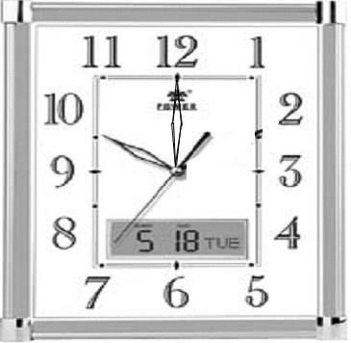
①补码的举例1
对时操作:（假设将时针对为1时）
一是将时针退 10-9=1 ；
一是将时针向前拨
10+3=13。
这两种方法都能对准到1时。
由此可以看出，减9和加3是等价的，就是说3是(-9)对12的补码，可以用数学公式表示：
-9＝+3 mod 12
结论：负数用补码表示时,可以把减法转化为加法。
58

Slide 59
①补码的举例2
用做加法代替做减法
9-2=9+(-2)
[9]_{补}=00001001
[-2]_{补}=11111110
[9]_{补}+[-2]_{补}= 00001001+ 11111110
00001001
+) 11111110
1
00000111
结果: 超过8位，最高位丢失。
故: [9]补+[-2]补= 00000111 结果为7
59

Slide 60
小结:
正机器数：符号位用0表示，数值不变。
[X₁]_{原}= [X₁]_{反}= [X₁]_{补}
负机器数：
原码 符号位用1表示，数值不变。
反码 符号位用1表示，数值按位取反。
补码 符号位用1表示，数值按位取反+1;
或反码+1
60

Slide 61

浮点数表示
1
8
23
E
F
S符号位
指数
尾数
32位单精度形式

Slide 62
1.3.3 信息编码
（1）字符编码
计算机中使用最多的字符包括：
  十进制数字 0～9
  大、小写英文字母A～Z和a～z
  常用的运算符和标点符号
ASCII 码：美国信息交换标准码
用低7位二进制数对一种字符编码，最高位为0。
一共可对128种字符进行编码。
62
Notes:
Presentation Title
现代计算机不仅可以做数值计算，更多的是做一些数值计算以外的工作，如：数据处理等一些非数值计算的工作，这些处理中包括一些诸如：姓名，性别，照片等数据，现在是多媒体时代，各种数据如何输入，如何存储，如何传输，如何显示等，这就是计算机中的信息编码问题。
计算机只能处理数字型数据，要想使计算机能处理非数字型数据，必须对非数字型数据进行数字化。
对非数字型数据进行数字化的过程就称为编码。因此信息编码就是对各种数据进行编码表示的过程。
ASCII（American Standard Code for Information Interchange）码是美国信息交换标准代码，它是从人们日常生活中选取的最常用的128个字符的编码。称为标准ASCII码。
其中：
控制字符32个，编码：0～31
普通字符96个，编码：32～127
每个字符占一个字节，用低7位编码，最高位为0。

Slide 63
（2）汉字编码
要想能在计算机中处理汉字，必须解决汉字的输入编码、存储编码、显示和打印字符的编码问题。
输入码是解决汉字输入采用的编码，如“国标区位码”、“全拼”、“五笔”、“智能ABC”、“紫光华宇拼音”等输入编码。
我国在1980年制定了《信息交换用汉字编码字符集·基本集》作为国家标准GB2312-80编码字符集，称为国标码。
在国家标准GB2312-80中，每个汉字采用双字节表示。
63
Notes:
Presentation Title
中国汉字成千上万。一个字节最多只能编码256种，故汉字编码采用两字节编码。
汉字编码有国标码和机内码之分。国标码指的是GB2312-80国家标准。机内码指的是汉字在计算机内部的存储、传输之编码。
在计算机发展早期，受存储条件的限制，国标字符集从所有汉字中挑选了常用的6763个汉字和687个其他字母和图形符号，共7000多个字符构成了汉字国标字符集。

Slide 64
——图像、声音编码
图像编码：图像包括位图图像和矢量图像。位图图像的每个像素用若干个二进制数的编码来表示。
黑白图像： 1位
彩色图像：24位（Red Green Blue）
声音的编码：通过“模/数”转换器对声音信号按固定的时间间隔进行采样，然后将其转换成二进制的数字量。处理过程包括采样、量化、编码。

Slide 65


图像
Lena

Slide 66

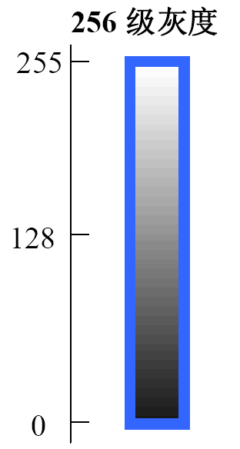
数字图象是指由被称作象素的小块区域组成的二维矩阵。对于灰度图象而言，每个象素的亮度用一个数值来表示，通常数值范围在0到255之间，即可用一个字节来表示，0表示黑、255表示白。图示 灰度图象(128x128)及其对应的数值矩阵（仅列出一部分(26x31)）

Slide 67

彩色图象可以用红、绿、蓝三元组的二维矩阵来表示。通常，三元组的每个数值也是在0到255之间，0表示相应的基色在该象素中没有，而255则代表相应的基色在该象素中取得最大值，这种情况下每个象素可用三个字节来表示。

Slide 68
1.3节相关概念的回顾
数制；
位、字节、字、双字；
字长；
计算机中的单位
1 Byte（B）=8bit（b）
1 kilobyte（kB）=1024B
1 Megabyte（MB）=1024KB
1 Gigabyte（GB）=1024MB
1 Terabyte（T/TB）=1024GB
68
Notes:
Presentation Title
用一组固定的符号和统一的规则来表示数值的方法称作数制；
计算机中常用的数制有十进制、二进制、八进制和十六进制；
二、八、十六进制转换为十进制是利用数制的按权展开式，十进制转换为二、八、十六进制采用的是余数法；
计算机世界当中常常使用210来表示一千，1K表示的是1024；1M表示的是1024K；1G表示的是1024M；
计算机存储容量的最小计量单位为1位，8位为一个字节，2字节为一个字，还有双字；
计算机CPU一次可以处理的最大的位数为字长；

Slide 69
上 机
系统启动选择 Win-2
注册Gitee(Github)账号
指法练习，用“金山打字通”软件
Notes:
自己配一台PC机：
先定预算
再选购配件：www.jd.com 装机大师

